Slide 1
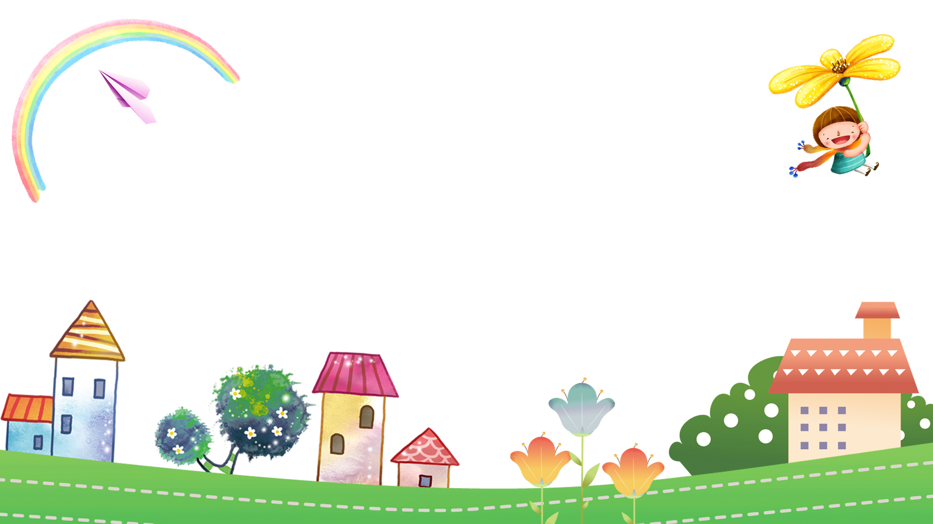

TRƯỜNG TIỂU HỌC QUỐC TUẤN
CHÀO MỪNG CÁC THẦY GIÁO, CÔ GIÁO VỀ DỰ GIỜ
TOÁN LỚP 1
GIÁO VIÊN: LƯƠNG THỊ VÂN ANH

Slide 2
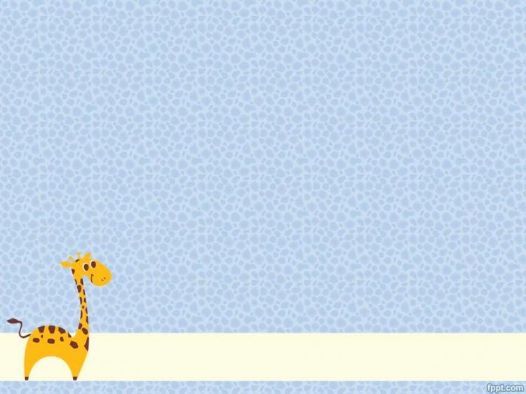
Khởi động

Slide 3
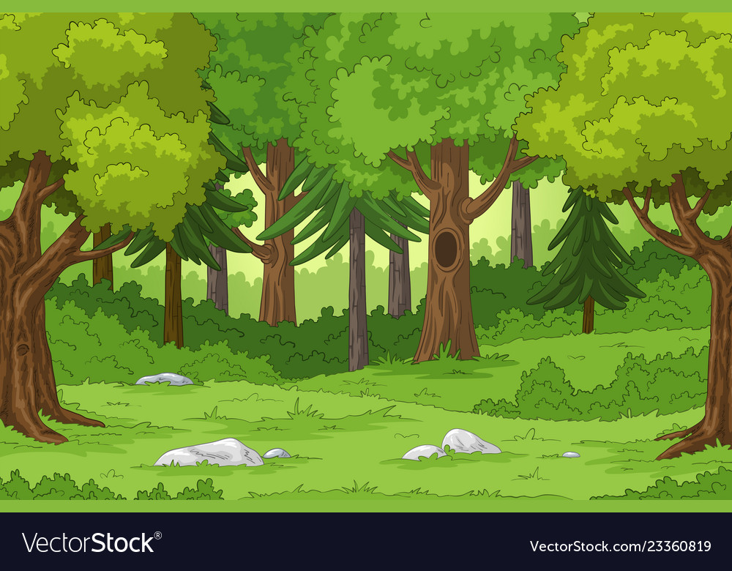
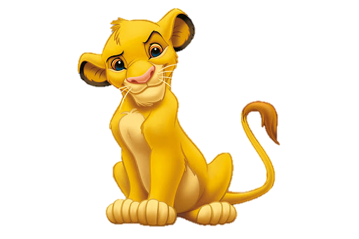
Hôm nay mình sẽ cùng sát cánh với các bạn trong buổi học này nhé!
Xin chào các bạn mình là Simba!

Slide 4
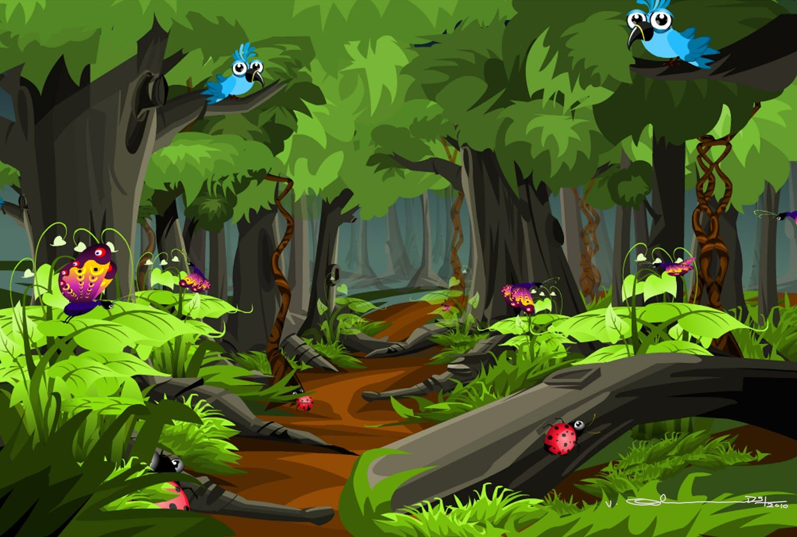
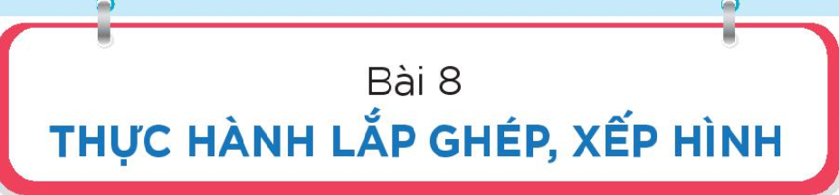
TOÁN

Slide 5
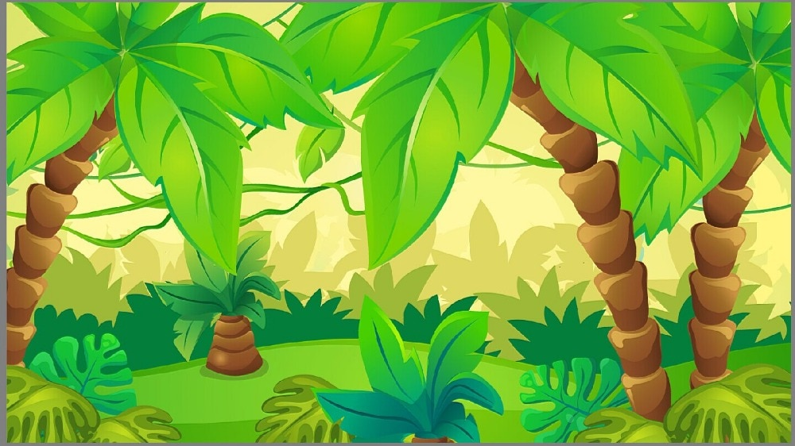
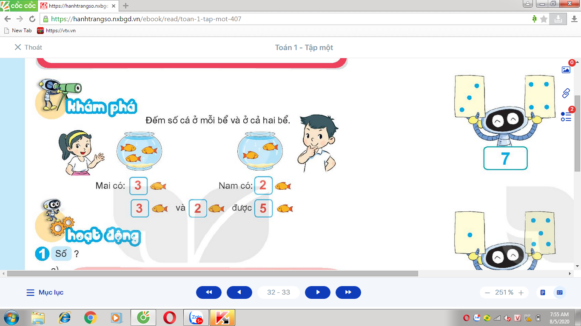
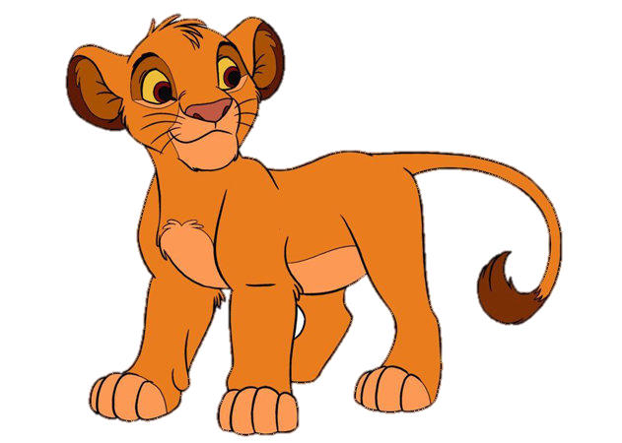
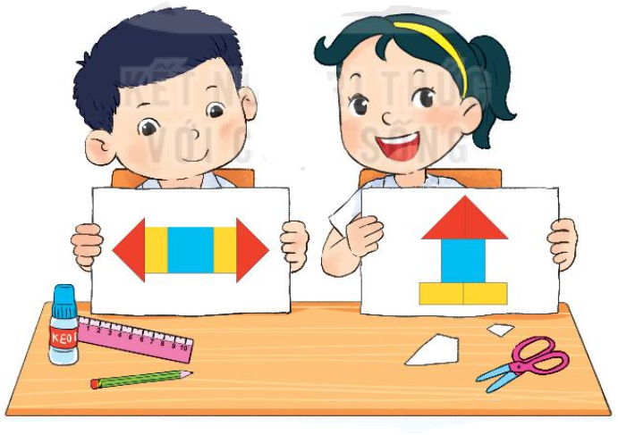
Có 5 miếng bìa:
Việt và Mai đã ghép
thành các hình sau:

Slide 6
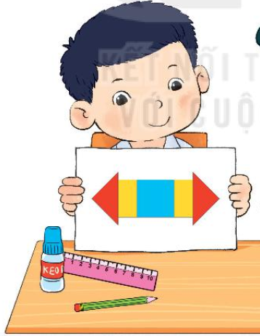
a. Với năm miếng bìa như trên, em hãy ghép lại thành các hình giống như hình của bạn Việt và bạn Mai.

Slide 7
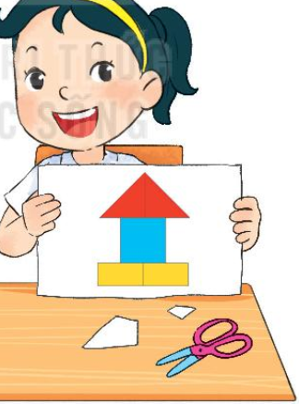
a. Với năm miếng bìa như trên, em hãy ghép lại thành các hình giống như hình của bạn Việt và bạn Mai.

Slide 9
Bây giờ thì mình đã hiểu bài mới! Còn các bạn thì sao? Chúng mình cùng nhau luyện tập thêm nhé!
b) Bạn có thể ghép được hình nào khác không?

Slide 10
Chúng mình cùng nhau luyện tập thêm nhé!
Có ba miếng bìa, bạn hãy ghép các miếng bìa đó để được mỗi hình sau nhé!

Slide 11
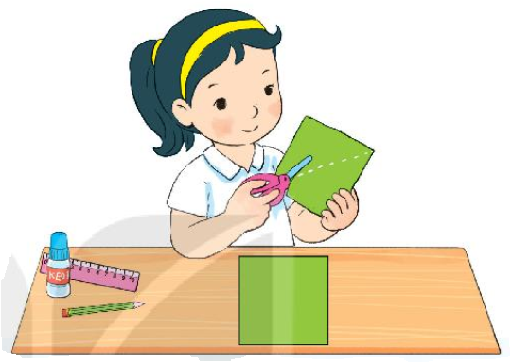
a)
Bây giờ thì mình đã hiểu bài mới! Còn các bạn thì sao? Chúng mình cùng nhau luyện tập thêm nhé!

Slide 12
b)
Bây giờ thì mình đã hiểu bài mới! Còn các bạn thì sao? Chúng mình cùng nhau luyện tập thêm nhé!

Slide 13
c)
Bây giờ thì mình đã hiểu bài mới! Còn các bạn thì sao? Chúng mình cùng nhau luyện tập thêm nhé!

Slide 14
d)
Bây giờ thì mình đã hiểu bài mới! Còn các bạn thì sao? Chúng mình cùng nhau luyện tập thêm nhé!

Slide 15
Cảm ơn các bạn đã cùng mình học bài ngày hôm nay!
Hẹn gặp lại các bạn!

